Slide 1
О реализации молодежных инициатив на территории муниципального образования города Шарыпово
Докладчик: Когданина Л.А.
Отдел спорта и молодежной политики

Slide 2
Нормативно-правовые документы: Основы государственной молодежной политики Российской Федерации на период до 2025 года Концепции долгосрочного социально-экономического развития Российской Федерации на период до 2020 года Стратегии государственной молодежной политики в Российской Федерации, утвержденной Распоряжением Правительства Российской Федерации от 29.11.2014 N 2403-р Закон Красноярского края о государственной молодежной политики Красноярского края от 08.12.2006 N 20-5445 Муниципальная программа муниципального образования города Шарыпово Красноярского края «Молодежь города Шарыпово в XXI веке»

Slide 3
Молодежь – часть общества

Slide 4
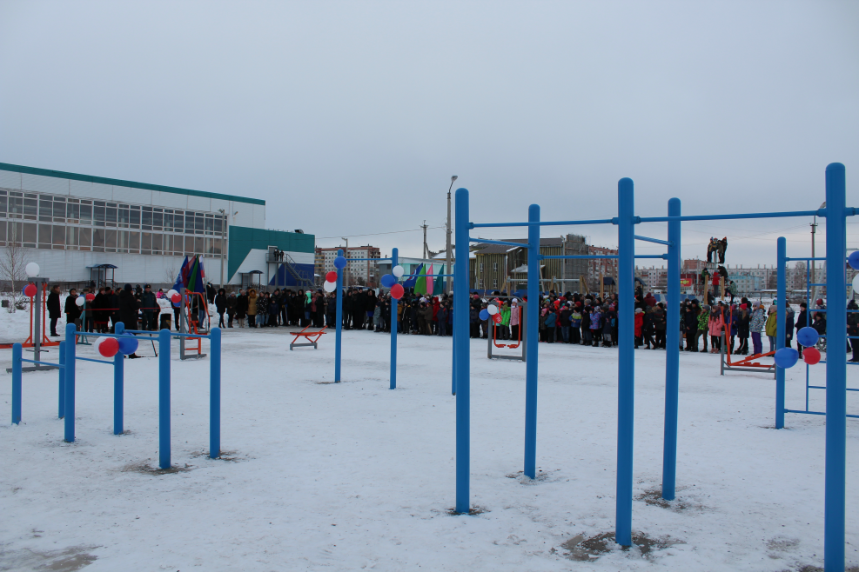
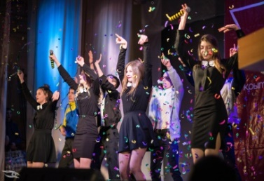
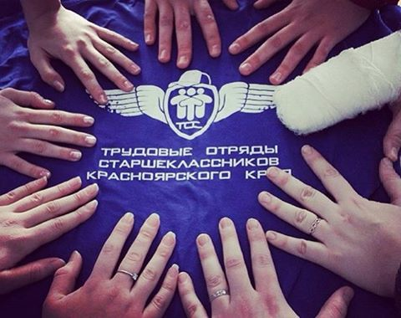
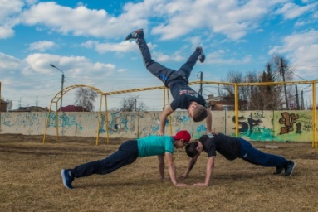
Флагманские программы
1736 чел.
273 чел.
219 чел.
700 чел.
450 чел.
94 чел.
631 чел.
1094 чел.
1002 чел.
280 чел.
1800 чел.

Slide 5
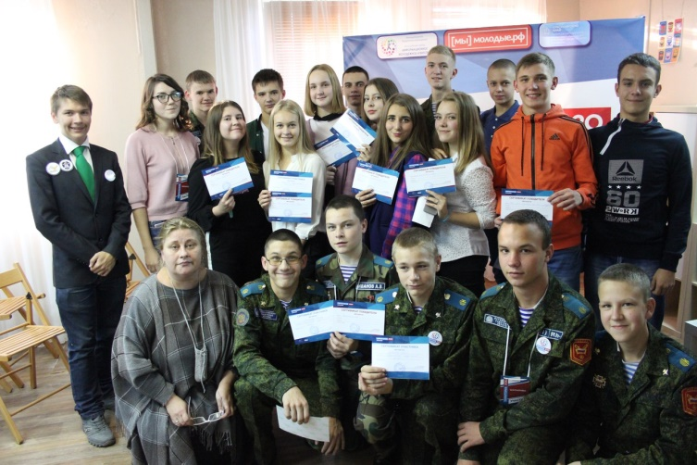
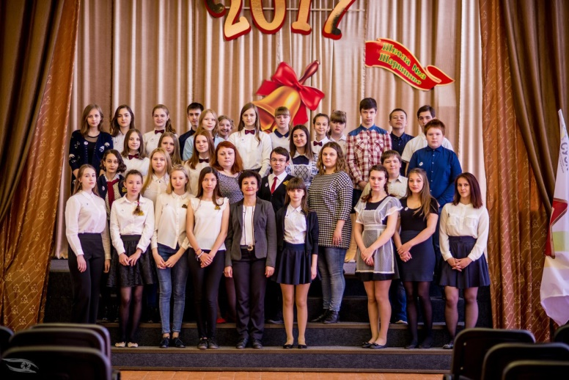
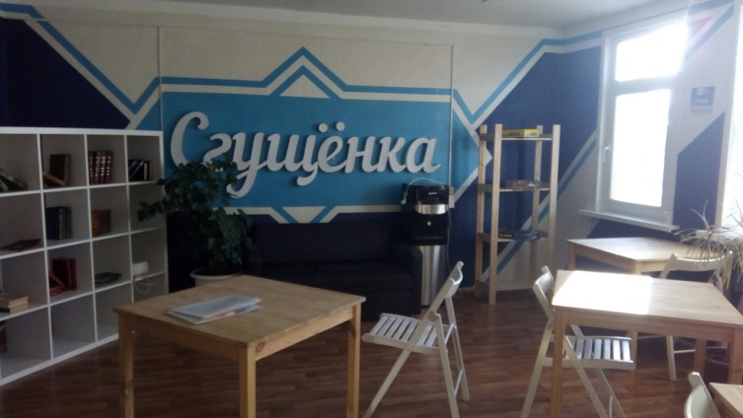
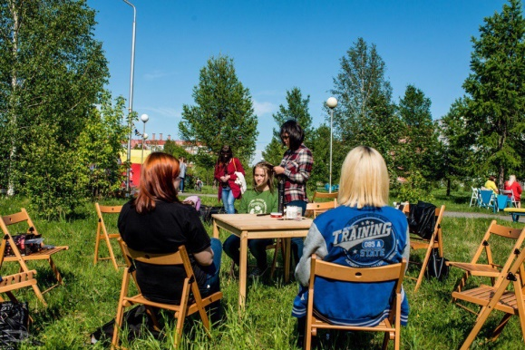
Инфраструктурные проекты
Ювенальная служба:
1. Получение информации от субъектов
системы профилактики беспризорности
и правонарушений несовершеннолетних,
и судов;
2. Проведение тематических бесед, тренингов,
консультаций;
3. Ведение внутренней документации по
несовершеннолетним, составление отчетов
в суд или КДН и ЗП.

Slide 6
Гранты 2017 год
Муниципальный конкурс грантовых программ в рамках подпрограммы «Вовлечение молодежи в социальную практику»
1. «Фестиваль еды и напитков» на сумму 3827,00 руб.
2. «Уличный коворкинг» на сумму 2300,00 руб.
3. «Достойное детство» на сумму 4050,00 руб.
4. «Беговой квест» на сумму 165,00 руб.
5. «StandUp» на сумму 1595,00 руб.
6. «Волонтерствро в КГБОУ «Шарыповский кадетский корпус» на сумму 3700,00 руб.
7. «Фестиваль КВН» на сумму 4500,00 руб.
8. «Тренинги по продвижению социальных сетей» на сумму 12471,00 руб.
9. «Зарница для юнармейцев» на сумму 8500,00 руб.
В стадии реализации:
1. «Экскурсионное бюро» на сумму 11000,00 руб.
2. «Профилактические лекции «Послушай, освободись!» на сумму 2750,00 руб.
3. «Киностудия «FlintCor» на сумму 9200,00 руб.
4. «Студенческая осень» на сумму. 4800,00 руб.
5. «Белый – значит чистый!» на сумму 2500,00 руб.
6. «Как день начнешь, так его и проведешь» на сумму 1500,00 руб.
7. «Ярче краски» на сумму 1500,00 руб.
8. «Календарь добрых дел» на сумму 1151,00 руб.
1. «Истина пешки», на сумму 50 000,00 руб.
2. Школа палеонтологии «Хочу знать…» на сумму 50 000,00 руб.
3. Фестиваль посадки деревьев «Зеленый город» на сумму 30 000,00 руб.
4. «Молодёжный саммит» на сумму 50 000,00 руб.
5. «От подъема до отбоя» на сумму 50 000,00 руб.
6. «Сибирский щит» на сумму 50 000,00 руб.
7. «ДетствОпарк» на сумму 50 000,00 руб.
8. Мастер-классы по черлидингу «DanceHop» на сумму 25 000,00 руб.
9. «Битва художника» на сумму 10 000,00 руб.
10. «Мастер-классы по изготовлению развивающих книжек для детей» на сумму 25 000,00 руб.

Slide 7
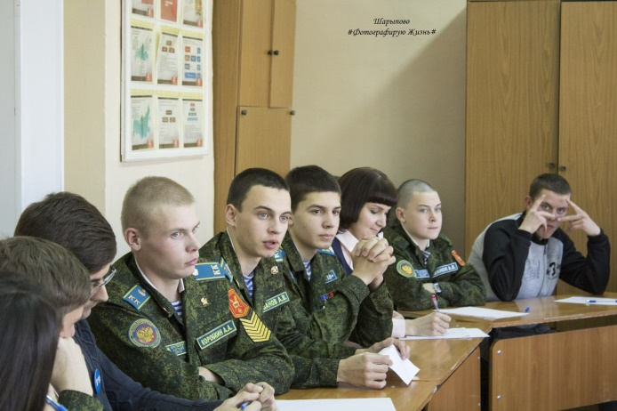
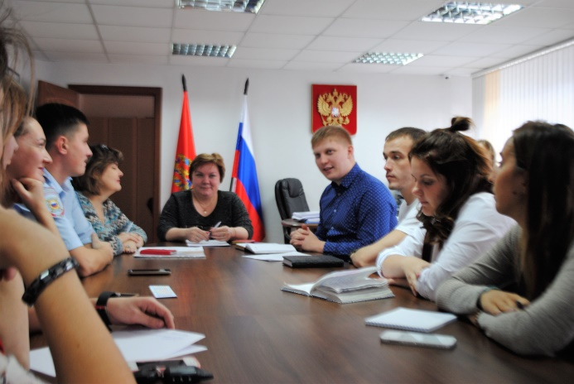
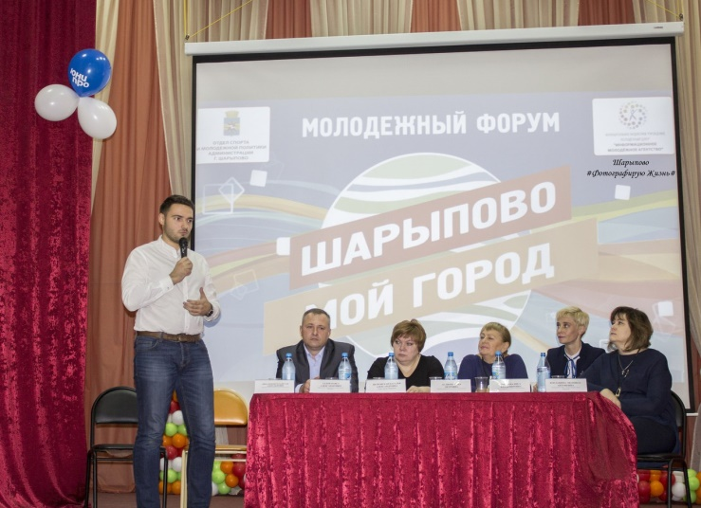
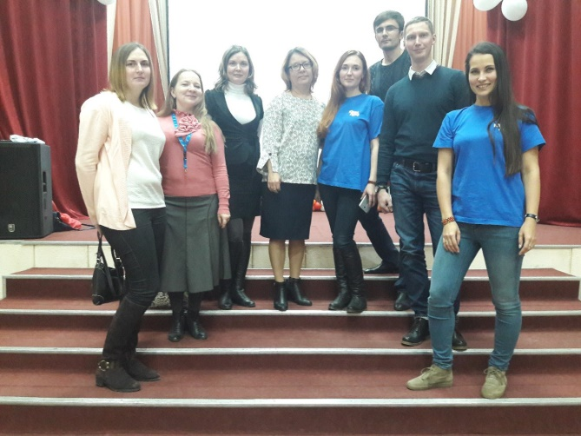
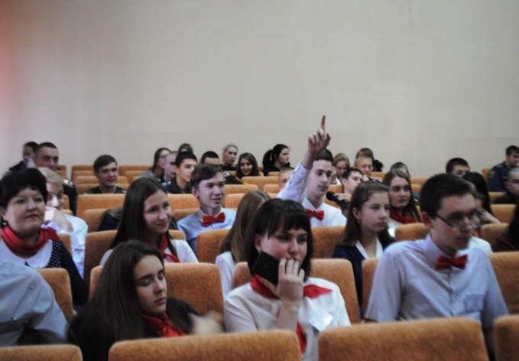
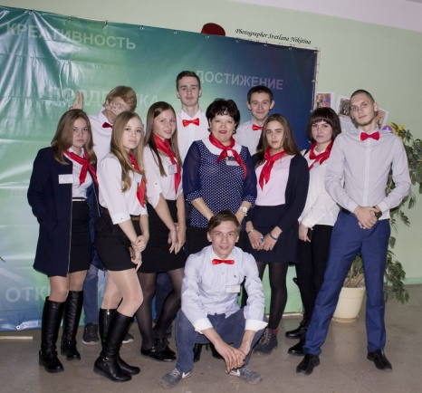
Молодежный общественный совет при Главе города Шарыпово
Молодежный форум
28.10.2017 г.

Slide 8
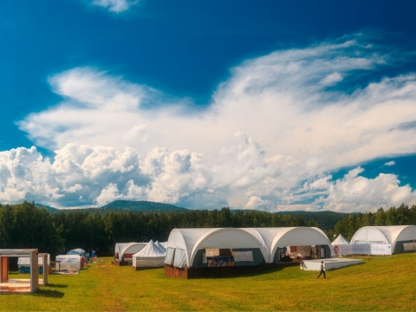
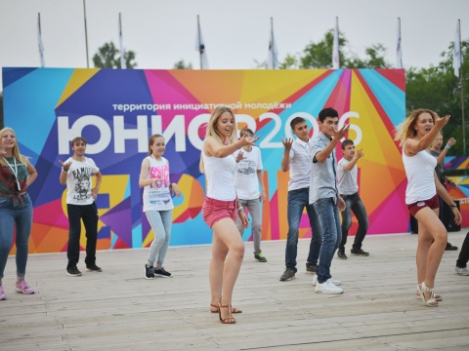
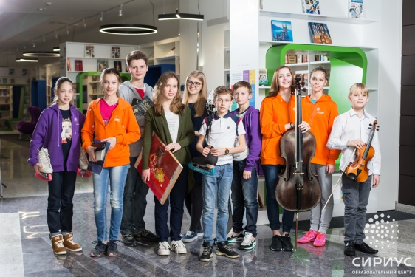
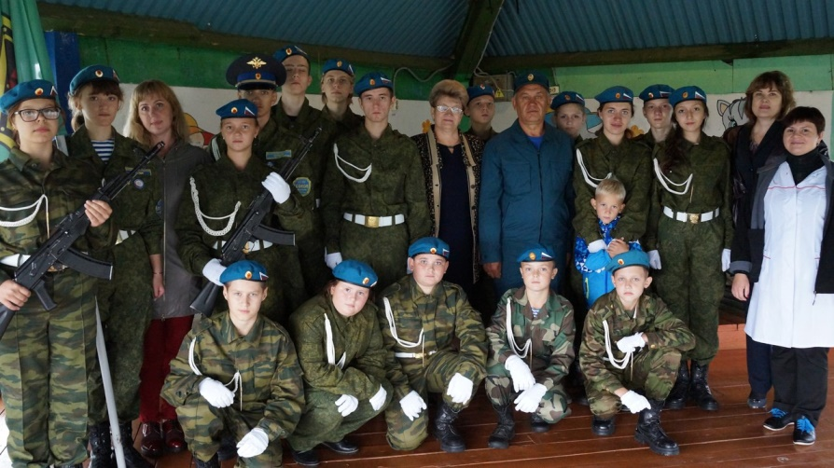
Поощрение молодежных инициатив
ТИМ «Бирюса»
ТИМ «Юниор»
Военно-спортивный палаточный лагерь «Юнармеец» (20 мест)

Slide 9
Рейтинг МБУ МЦ «ИМА»

Slide 10
Региональный инфраструктурный проект «Новый фарватер» итоги 2017 года
Творческие номинации:
Дизайн одежды - 1 место - ШАРЫПОВО, театр мод
В конкурсе муниципальных штабов определились следующие победители:
КВН – ШАРЫПОВО
В номинации "Открытые пространства"
1 место – ШАРЫПОВО
В зачёте среди районов:
3 место в ОБЩЕМ ЗАЧЁТЕ ЗОНАЛЬНОГО ЭТАПА
СРЕДИ ЗАПАДНЫХ ТЕРРИТОРИЙ –
ШАРЫПОВО ИЗ 14 МУНИЦИПАЛЬНЫХ ОБРАЗОВАНИЙ
6 место в ОБЩЕМ ЗАЧЁТЕ
СРЕДИ ТЕРРИТОРИЙ КРАСНОЯРСКОГО КРАЯ –
ШАРЫПОВО ИЗ 65 МУНИЦИПАЛЬНЫХ ОБРАЗОВАНИЙ

Slide 11
Когда объединяется молодежь она делает невозможное возможным!

